Slide 1
Влияние занятий художественной гимнастикой на здоровье в возрасте от 5 до 7 лет на начальном этапе подготовки: биомеханический аспект
Работу выполнила: Неталиева Дана Муслимовна студентка 204 группы ФГБОУ ВО "ВГАФК” Научные руководители: Абдрахманова И.В.,доцент кафедры ТиТФКиС ФГБОУ ВО "ВГАФК“, Лущик И.В.,доцент кафедры ТиТФКиС ФГБОУ ВО "ВГАФК"

Slide 2
Позитивное влияние занятий на тренировке
занятия художественной гимнастикой в возрасте от 5 до 7 лет оказывают положительное влияние на здоровье ребенка с точки зрения биомеханики, закладывая фундамент для гармоничного физического развития

Slide 3
Развитие двигательных навыков
координация:
дети учатся синхронизировать движения рук, ног, туловища, улучшая взаимодействие между мышцами и мозгом гибкость:
растяжка и упражнения на гибкость, характерные для гимнастики, увеличивают диапазон движений в суставах, улучшая подвижность, снижая риск травм и повышая функциональность тела сила и выносливость:
упражнения с собственным весом, гимнастические снаряды и элементы акробатики способствуют развитию мышечной силы и выносливости, что улучшает общее физическое состояние и укрепляет скелетную систему. осанка:
правильная осанка, прививаемая на начальном этапе, предупреждает развитие сколиоза, искривления позвоночника и других ортопедических проблем

Slide 4
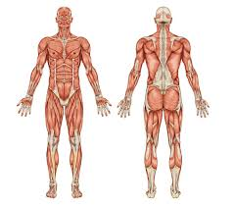
Стимуляция роста и развития
костно-мышечная система:
нагрузка, создаваемая упражнениями, стимулирует рост костей и укрепляет мышцы, способствуя гармоничному развитию скелета и мышечной системы

Slide 5
Опасности влияния занятий
занятия художественной гимнастикой в возрасте от 5 до 7 лет, несмотря на множество преимуществ, могут нести в себе определенные риски

Slide 6
Перегрузка и риск травм
перегрузка суставов:
детские суставы еще не полностью сформированы, и чрезмерные нагрузки могут привести к травмам, таким как растяжения связок, вывихи, микротравмы хрящевой ткани
угол растяжки:
неправильное выполнение растяжки с чрезмерным углом может привести к повреждению связок и сухожилий, особенно в суставах, таких как плечевой, тазобедренный, голеностопный. важно следить за тем, чтобы угол растяжки соответствовал возрасту ребенка и его физическим возможностям
повреждение роста костей:
чрезмерная нагрузка, несоответствующая возрасту, может нарушить рост костной ткани и привести к проблемам с развитием скелета

Slide 7
Количественные характеристики в возрасте от 5 до 7 лет: угол растяжки

Slide 8
Статистика начала обучения художественной гимнастике в процентах от 5 до 7 лет

Slide 9
Биомеханические аспекты
неправильная техника растяжки:
если растяжка выполняется неправильно, с использованием силы вместо плавных движений, может привести к разрыву связок или повреждению сухожилий
чрезмерное давление на позвоночник:
некоторые элементы гимнастики, такие как шпагат или «мостик», могут создать чрезмерное давление на позвоночник, особенно у детей, чьи мышцы еще не достаточно сильные
проблемы с дыханием:
неправильное дыхание во время выполнения упражнений может привести к головокружению, слабости и даже обморокам

Slide 10
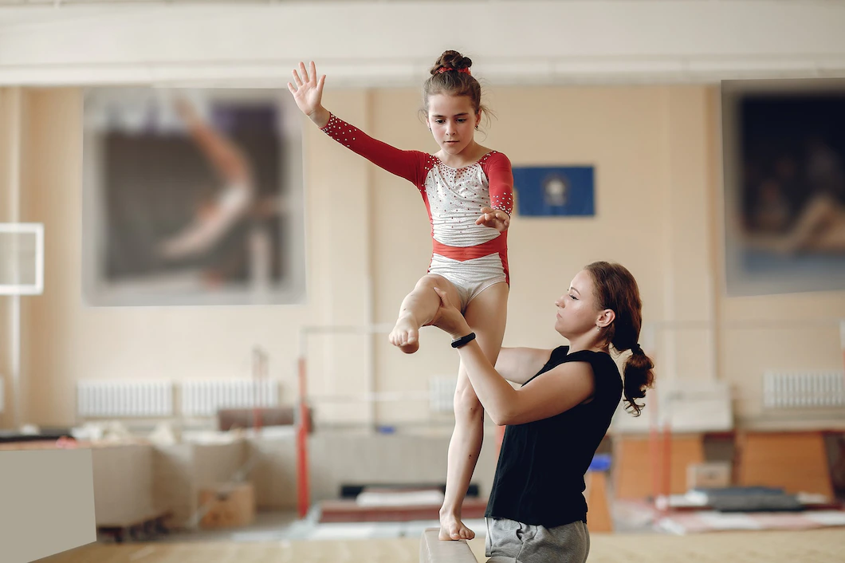
Профилактика травматизма при проведении занятий
профилактика травматизма при занятиях задача первостепенной важности. Биомеханические аспекты играют ключевую роль в обеспечении безопасности юных спортсменок

Slide 11
Подготовка к тренировкам
разминка:
важно уделить достаточное время разминке, включающей в себя упражнения, направленные на разогрев мышц, улучшение кровообращения и повышение гибкости. это снижает риск растяжений и разрывов связок
индивидуальный подход:
учитывайте физическое развитие каждого ребенка, его уровень подготовки и индивидуальные особенности. Не все дети обладают одинаковой гибкостью и силой
оснащение зала:
обеспечьте наличие гимнастических снарядов, соответствующих возрасту и уровню подготовки детей

Slide 12
Техника выполнения упражнений
правильное обучение:
тренеры должны обучать детей правильному выполнению всех элементов, уделяя особое внимание технике, чтобы избежать перегрузок и неправильного распределения нагрузки на суставы
постепенное увеличение нагрузки:
важно постепенно увеличивать интенсивность тренировок и сложность элементов, давая детям время привыкнуть к новым нагрузкам
правильная растяжка:
растяжка должна быть плавной, без резких движений и усилий. необходимо контролировать угол растяжки и учитывать возможности ребенка

Slide 13
Биомеханические аспекты
правильное использование мышц:
нужно обучать детей использовать правильные мышцы для выполнения упражнений, чтобы избежать перегрузок и травм
равномерное распределение нагрузки:
нагрузка должна равномерно распределяется по всему телу, чтобы снизить риск травм в отдельных суставах
контроль за техникой дыхания:
правильное дыхание важно для эффективного выполнения упражнений и предотвращения перегрузок

